Slide 1
EcoHome a.s.
Datový produkt pro optimalizaci spotřeby domácností s FVE xhero003 · xherp003 · xvebv002

Slide 2
Obsah prezentace
Firma EcoHome a.s. a cíl projektu
Definovaná KPI (GDR, PLC, DQS)
Architektura datové platformy
Zdroje dat a DuckDB
Klíčová zjištění EDA (7 grafů)
Limity řešení a doporučení
Metodika a využití AI

Slide 3
EcoHome a.s. — fiktivní zadavatel
Firma zabývající se optimalizací energetické spotřeby domácností s fotovoltaickými panely.
Provozuje síť smart meterů (senzorů spotřeby a výroby) v 1 000 domácnostech v Praze.
Chce na základě dat navrhnout:
cílenou optimalizaci nákladů ve špičce,
predikci závislosti na síti podle počasí,
detekci vadných senzorů.

Slide 4
Cíl projektu
Navrhnout a realizovat datový produkt pokrývající celý mini-lifecycle dat:
Získání zdrojových dat (meteo + smart meter).
Integrace do analytické databáze (DuckDB).
Explorační analýza (EDA) navázaná na KPI.
Vizualizace a interpretace zjištění.
Doporučení pro další rozvoj.

Slide 5
Definovaná KPI
KPI | Název | Definice
GDR | Grid Dependency Ratio | 1 − (solární výroba / spotřeba) — závislost na síti
PLC | Peak Load Cost | Náklady ve špičce (18:00–21:00) při 5 CZK/kWh
DQS | Data Quality Score | Podíl validních měření ze senzorů

Slide 6
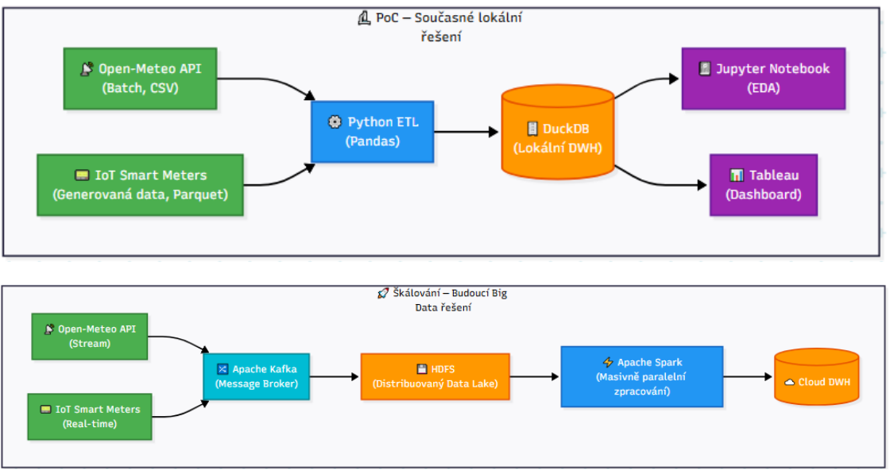
Architektura

Slide 7
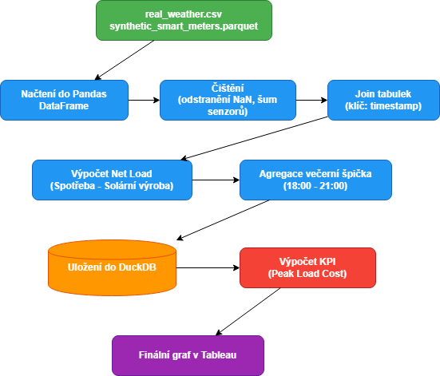
Datový tok

Slide 8
Zdroje dat
Reálná meteorologická data — Open-Meteo Archive API
Praha, rok 2023, hodinová granularita
teplota, oblačnost, srážky, vítr, solární iradiace
Syntetická smart meter data — vlastní generátor generate_data.py
1 000 domácností × 8 760 hodin ≈ 8,76 mil. záznamů
realistické vzory: kachní křivka, sezónnost, korelace s počasím, šum, výpadky
Oba zdroje propojeny přes timestamp v DuckDB (view v_net_load).

Slide 9
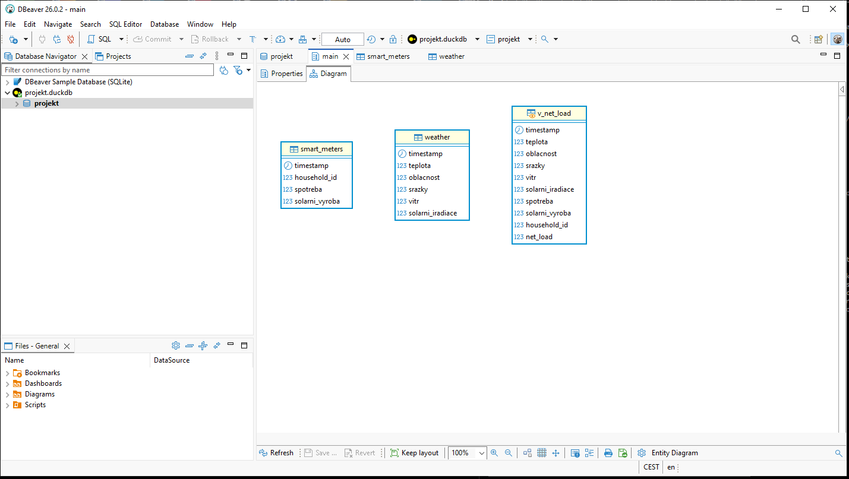
DuckDB - tabulky

Slide 10
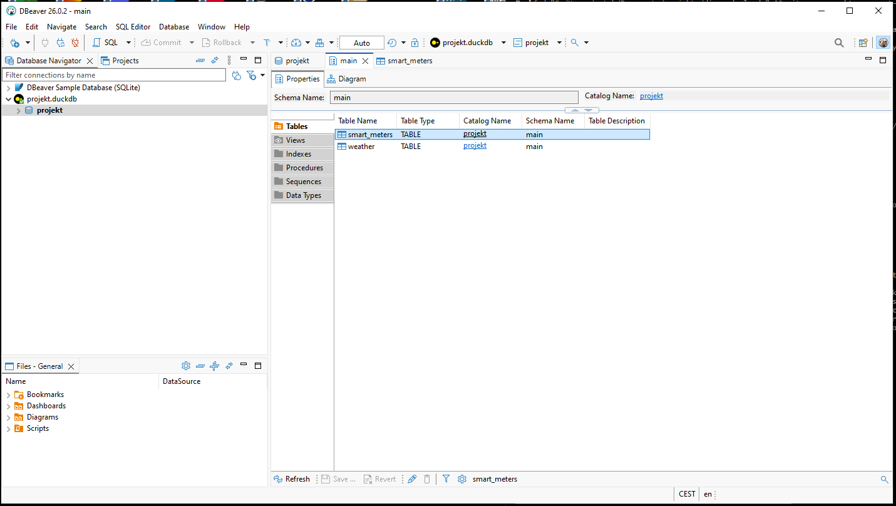
DuckDB UI — přehled dat

Slide 11
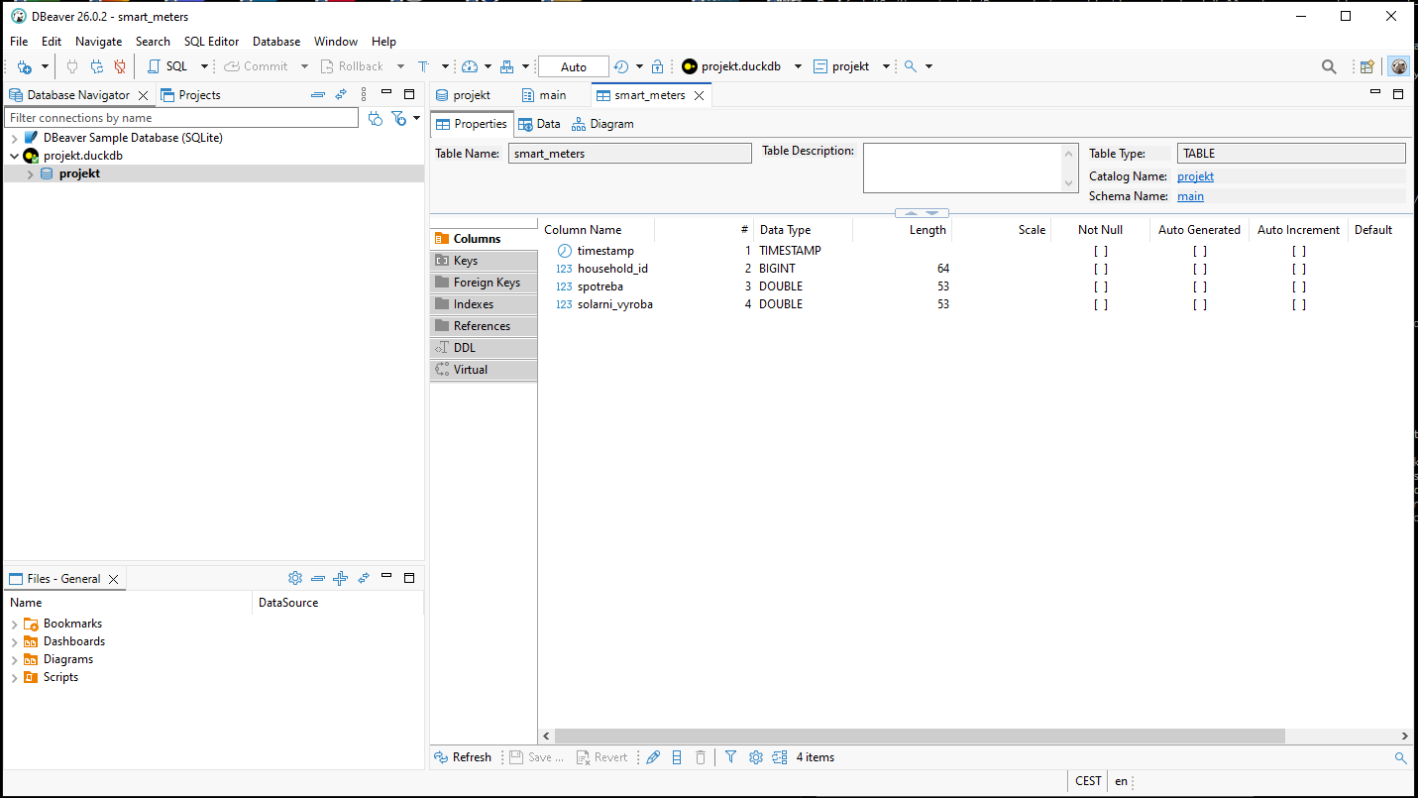
DuckDB UI — dotazy nad daty

Slide 12
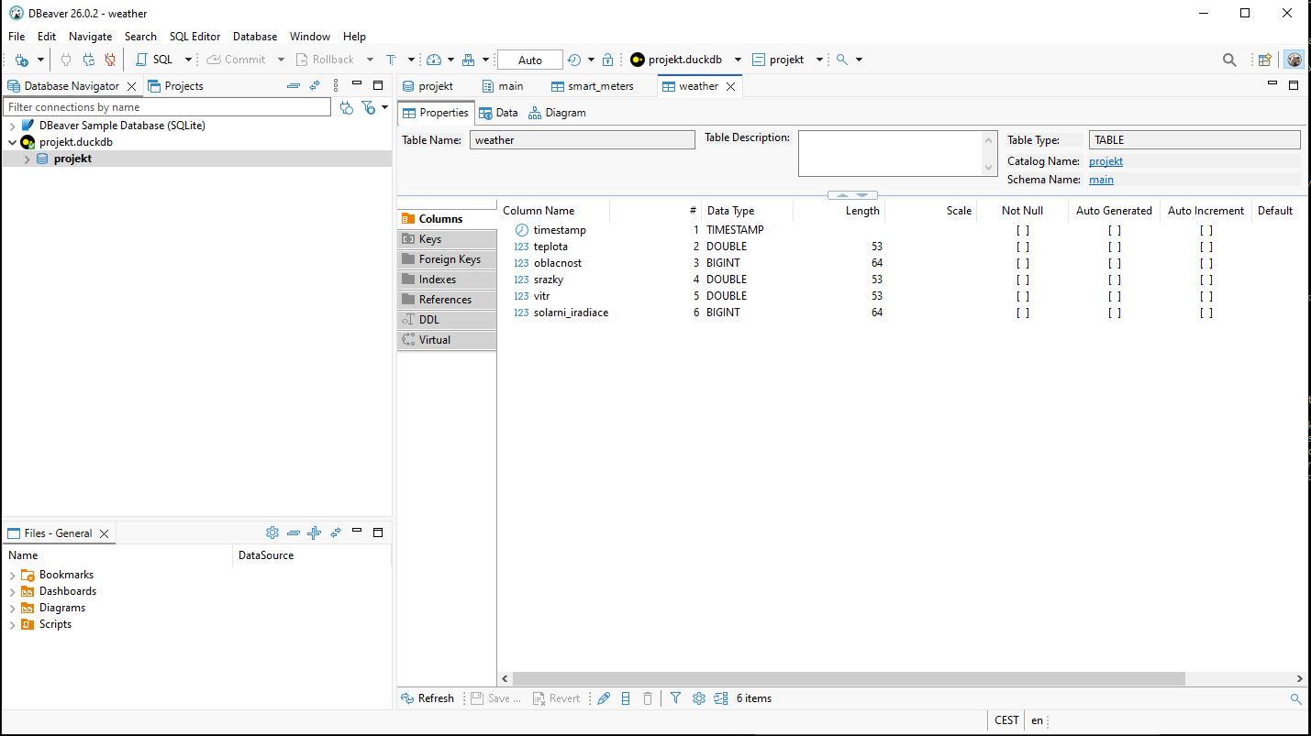
DuckDB UI — analytický pohled

Slide 13
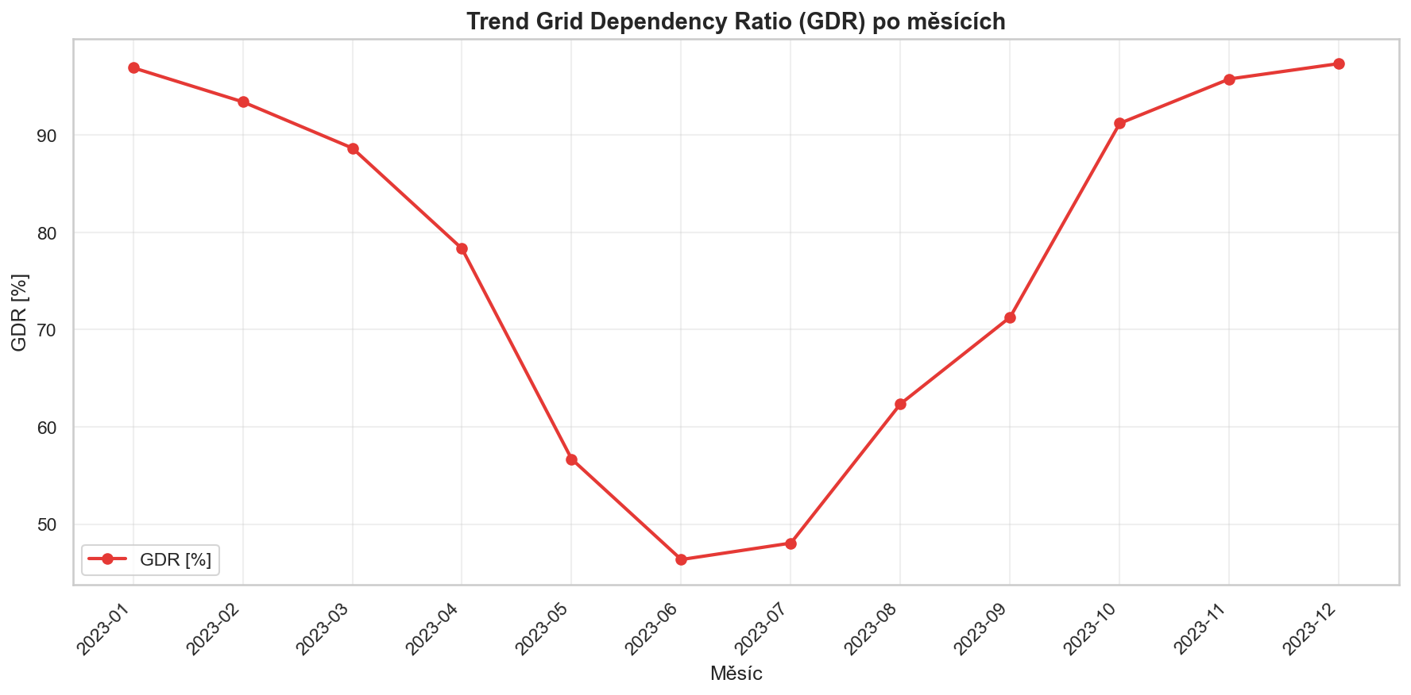
Graf 1 — Vývoj GDR v čase

Slide 14
Graf 1 — Vývoj GDR v čase
Zjištění:
silná sezónnost:
v létě pod 60 %
v zimě 90–95 %.
→ KPI: GDR

Slide 15
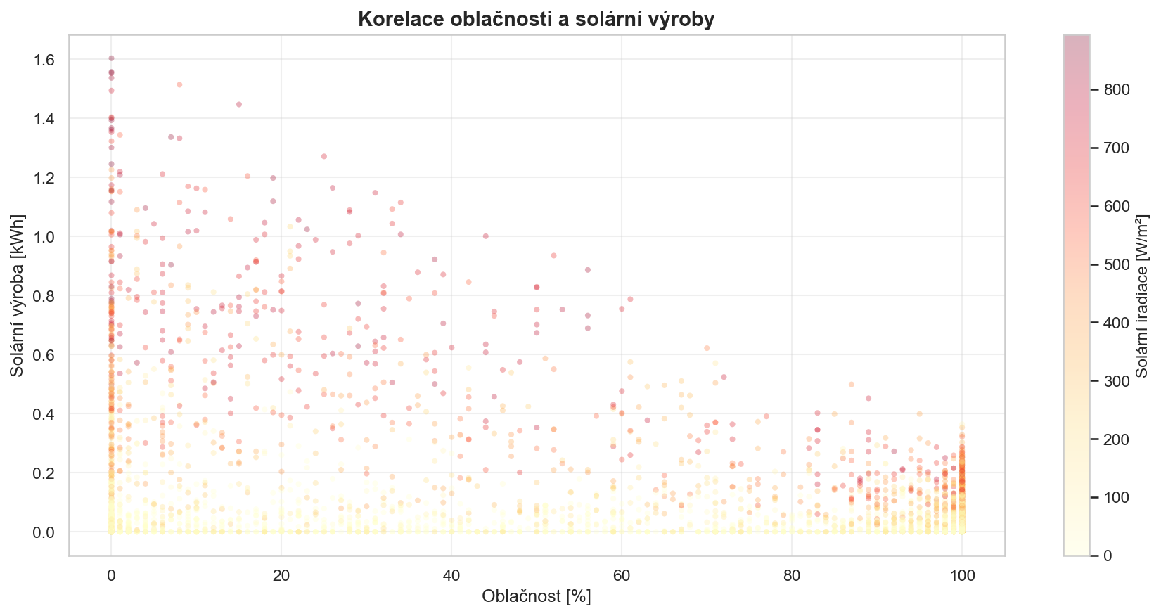
Graf 2 — Oblačnost vs. solární výroba

Slide 16
Graf 2 — Oblačnost vs. solární výroba
Zjištění:
inverzní vztah.
Nad 80 % oblačnosti je výroba blízká nule.
→ KPI: GDR

Slide 17
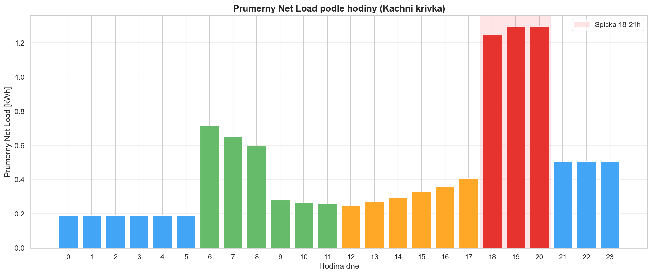
Graf 3 — Kachní křivka (denní profil)

Slide 18
Graf 3 — Kachní křivka (denní profil)
Zjištění:
večerní špička 18:00–21:00 generuje nejvyšší net load.
→ KPI: PLC

Slide 19
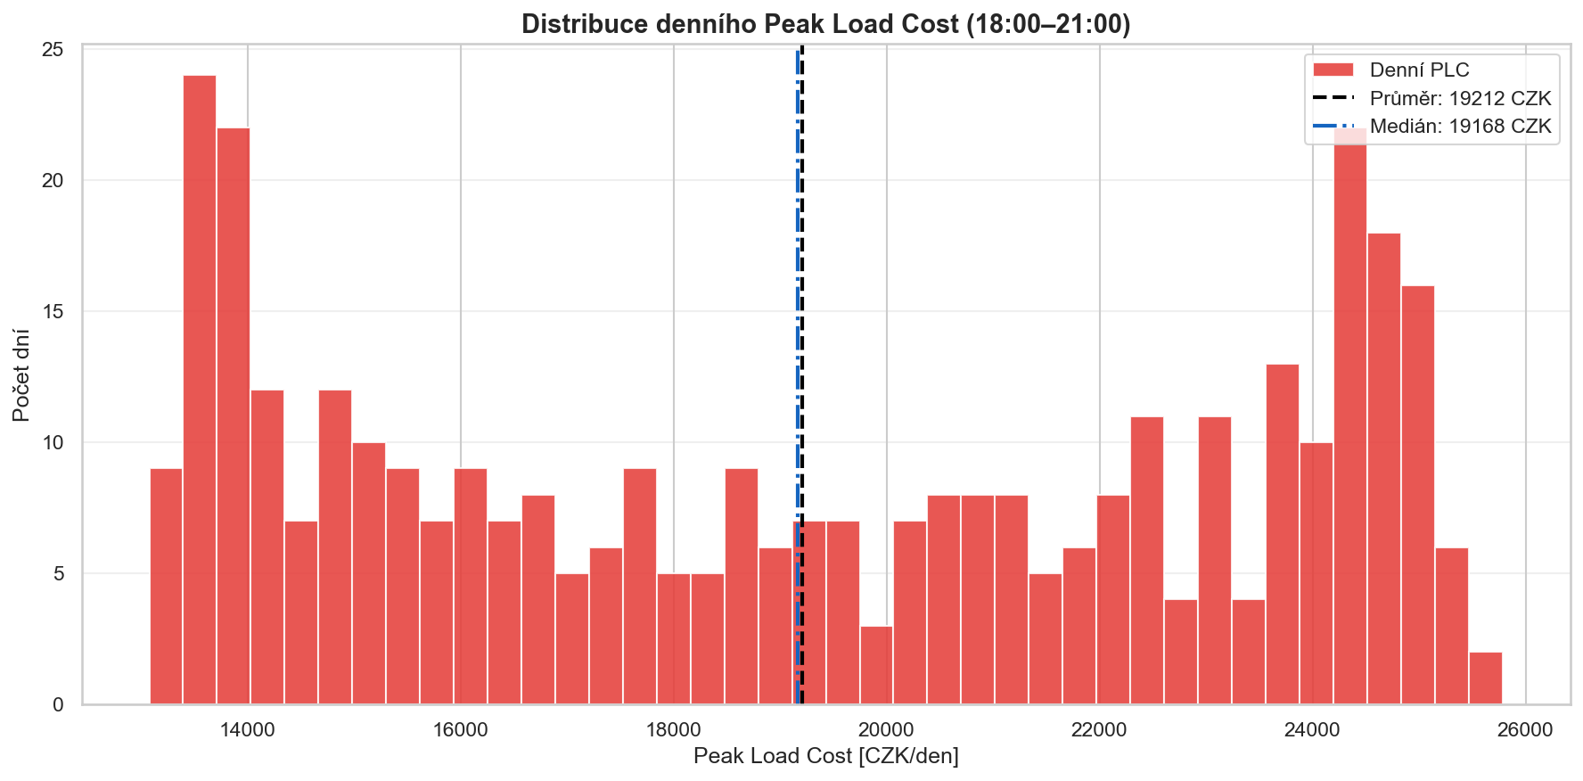
Graf 4 — Distribuce PLC

Slide 20
Graf 4 — Distribuce PLC
Zjištění:
Pravá strana grafu — existují dny s extrémně vysokými náklady ve špičce.
→ KPI: PLC

Slide 21
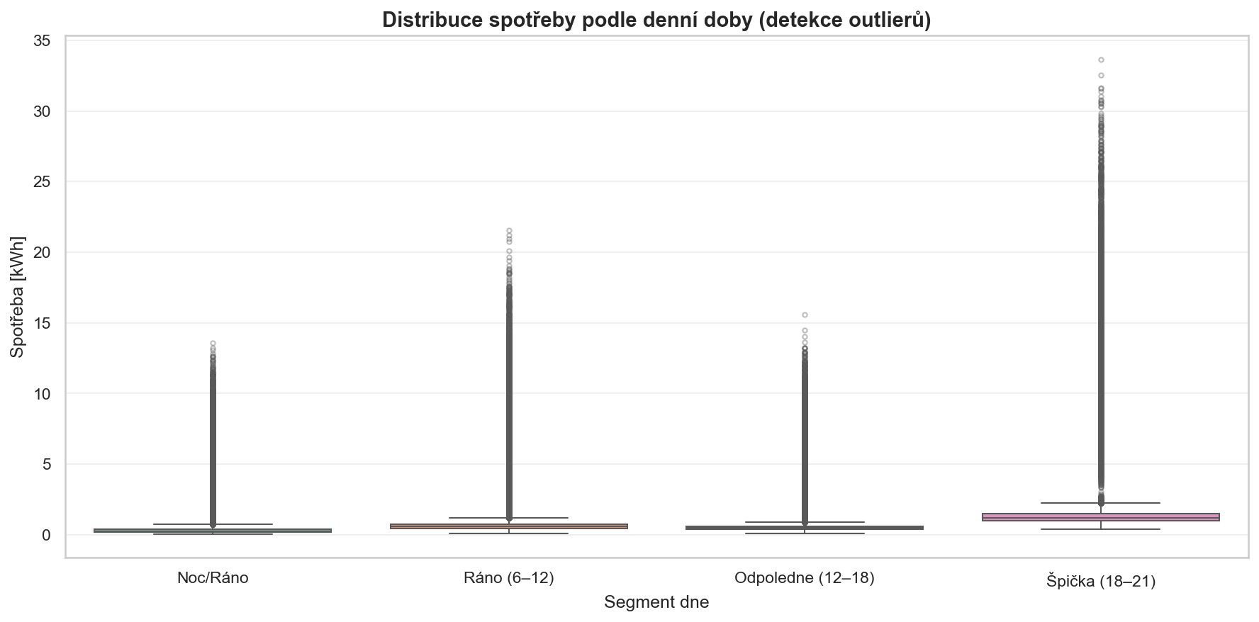
Graf 5 — Outliery ve spotřebě

Slide 22
Graf 5 — Outliery ve spotřebě
Zjištění:
~0,5 % extrémních hodnot, 5–15× normálu.
Nutná filtrace.
→ KPI: DQS

Slide 23
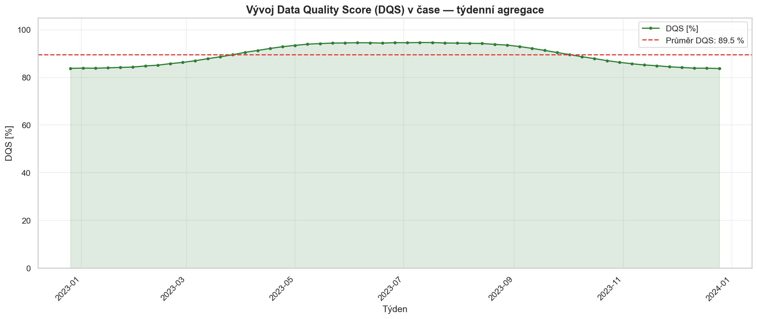
Graf 6 — Vývoj DQS v čase

Slide 24
Graf 6 — Vývoj DQS v čase
Zjištění:
průměrně nad 90 %, ale s kolísáním.
~5 % výpadků.
→ KPI: DQS

Slide 25
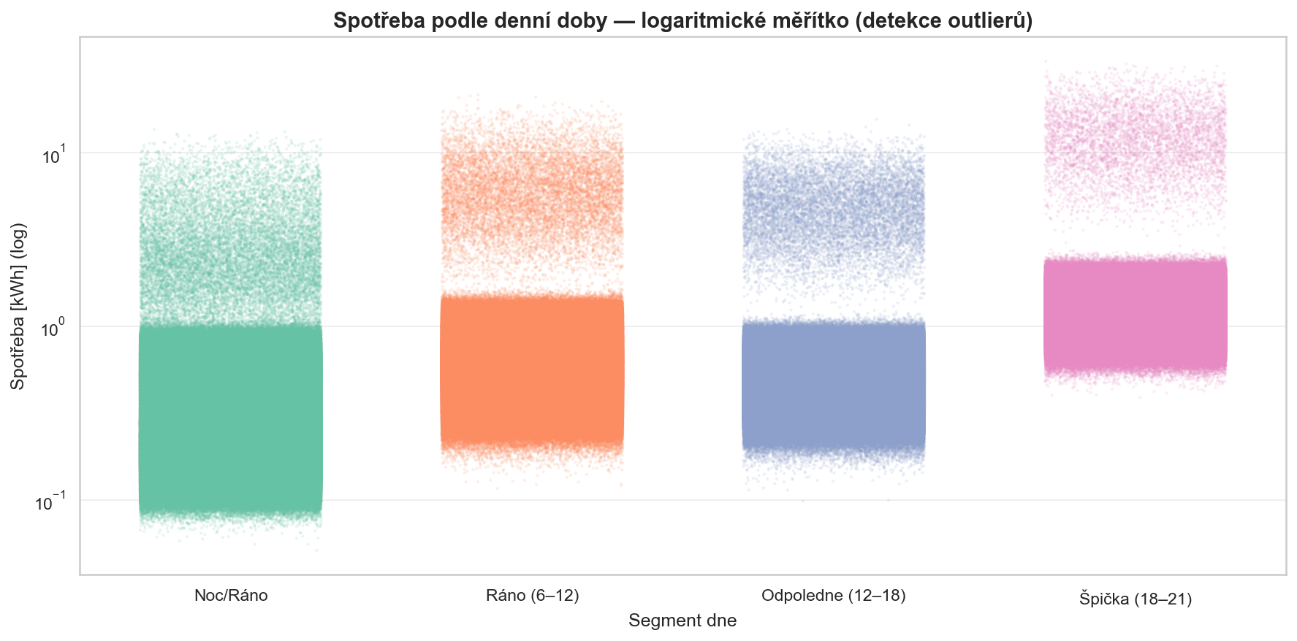
Graf 7 — Spotřeba (log. škála)

Slide 26
Graf 7 — Spotřeba (log. škála)
Zjištění:
log-normální charakter.
Medián × průměr se výrazně liší.

Slide 27
Shrnutí klíčových zjištění
GDR má silnou sezónnost — domácnosti jsou závislé na síti hlavně v zimě.
Večerní špička (18–21 h) potvrzuje „kachní křivku“ — cíl pro baterie / posun spotřeby.
Oblačnost je klíčový prediktor solární výroby.
Senzory: ~5 % výpadků a ~0,5 % outlierů → DQS průměr > 90 %.
PLC je vysoce variabilní — pravá strana distribuce.
Notes:
Kachní křivka (duck curve) je termín z energetiky, který popisuje tvar denní křivky net loadu (čistého zatížení sítě = spotřeba minus solární výroba) u sítí s vysokým podílem fotovoltaiky.
Proč ten tvar připomíná kachnu:
- Ráno (6–9 h) — lidé se probouzejí, spotřeba roste → krk kachny.
- Poledne (10–15 h) — slunce svítí, FVE vyrábí hodně, net load výrazně klesá → břicho kachny.
- Večer (18–21 h) — slunce zapadá, ale lidé jsou doma, vaří, svítí, pouští TV → spotřeba vrcholí a musí ji pokrýt síť → ocas/krk kachny (prudký nárůst).
- Noc — nízká spotřeba.
Proč je to problém:
- Strmý večerní ramp-up — síť musí během ~3 hodin dodat obrovský výkon, protože FVE přes noc nefunguje. To vyžaduje rychlé zálohy (plyn, baterie, pumpované elektrárny).
- Přebytky v poledne — v letních dnech FVE někdy vyrobí víc, než síť spotřebuje → záporné ceny, odstavování zdrojů.
- Ekonomika — klasické zdroje (uhlí, jádro) se špatně přizpůsobují těmto skokům, což tlačí na bateriová úložiště a flexibilní tarify.

Slide 28
Limity řešení
Syntetická data — nezachycují reálné chování (cena, dovolené, klimatizace).
Jedna lokalita (Praha) — nepřenositelné na jiné regiony.
Časový rozsah 1 rok — bez meziročních trendů.
Uniformní domácnosti — reálná populace je heterogenní.
Zjednodušený tarif — fixní 5 CZK/kWh místo dynamické tarifní struktury.
INNER JOIN — nezohledňuje časové posuny mezi zdroji.

Slide 29
Doporučení a budoucnost
Predikce spotřeby — Prophet / LSTM pro optimalizaci nákupu elektřiny.
Automatická detekce anomálií — Isolation Forest / autoencoder místo IQR.
Dynamické KPI prahy — adaptivní cíle podle sezóny a počasí.
Škálování — přechod z DuckDB na Spark / cloud DWH při statisících domácností.
Interaktivní dashboard — Tableau / Grafana pro operativní monitoring.

Slide 30
Metodika a využití AI
Realizováno s asistencí Claude Code (návrh architektury, generování kódu, review EDA).
Veškerý kód zkontrolován a upraven týmem.
Open-Meteo data ověřena proti ČHMÚ; syntetická data proti profilům CEPS / ERÚ.
Každá buňka notebooku manuálně spuštěna a výstup zkontrolován.
Rizika AI: přeučení na syntetických datech, bias, black-box → nutný monitoring driftu a human-in-the-loop.

Slide 31
Děkujeme za pozornost

